Slide 1
Διαφορές στα μυστήρια στις χριστιανικές ομολογίες

Slide 2
Βάπτισμα Ρ/Κ Εκκλησία
Θεωρούν ως μέλη της Εκκλησίας όλους όσους βαπτίζονται στο όνομα της Αγίας Τριάδας είτε είναι Ορθόδοξοι είτε Προτεστάντες. Από τον 13^{ο} αιώνα καθιέρωσαν το βάπτισμα με ραντισμό. Ο ιερέας αναφέρεται σε α’ πρόσωπο λέγοντας <εγώ σε βαπτίζω> δηλώνοντας την υπεροχή του κλήρου έναντι του λαού.

Slide 4
Προτεστάντες
Δεν έχουν όλες οι Προτεσταντικές Εκκλησίες μια κοινή θέση για τα μυστήρια. Βαπτίζονται σε μεγάλη ηλικία πάνω από 16 ετών. Για όλους τους Προτεστάντες είναι υποχρεωτικό να βουτήξουν τον βαπτιζόμενο τρεις φορές στο νερό.

Slide 5
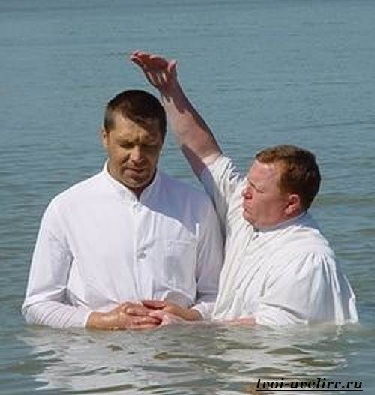

Slide 6
Ορθόδοξοι
Υποχρεωτικό μη επαναλαμβανόμενο μυστήριο.
Ο πιστός εισέρχεται στην χριστιανική Εκκλησία.
Τριπλή κατάδυση στο νερό στο όνομα της Αγίας Τριάδας.
Ο πιστός συμμετέχει στην τριήμερη Ταφή και Ανάσταση του Χριστού

Slide 8
Θεία Ευχαριστία Ρ/ΚΟΙ
Την δέχονται ως επαναλαμβανόμενη θυσία. Υποστηρίζουν ότι ο άρτος και ο οίνος μεταβάλλουν μόνο την ουσία τους, διατηρώντας τα εξωτερικά χαρακτηριστικά . Από τον 9^{ο} αιώνα εισήγαγαν τον άζυμο άρτο, κάτι που δεν συνάδει με την παράδοση της Εκκλησίας. Από τον 12^{ο} αιώνα οι λαϊκοί παίρνουν μόνο σώμα ενώ οι κληρικοί και αίμα Χριστού. Απαγορεύεται η Θ. Κοινωνία στα νήπια.

Slide 10
Προτεστάντες
Δεν υπάρχει κοινή γραμμή. Για τους λουθηρανούς ο Χριστός είναι μεν πραγματικά παρών κατά το μυστήριο, αλλά ο άρτος και ο οίνος δεν μεταβάλλονται πραγματικά και ουσιωδώς σε σώμα και αίμα Χριστού. Την θεωρούν σαν τελετή ανάμνησης του Τελευταίου Δείπνου του Χριστού.

Slide 12
Το Χρίσμα Υποχρεωτικό μη επαναλαμβανόμενο Μυστήριο
Στην Π. Διαθήκη έχριαν τους βασιλιάδες, τους ιερείς και τους Προφήτες. Νοείται ως μεταβίβαση εξουσίας. Στην Κ. Διαθήκη οι Απόστολοι έβαζαν τα χέρια τους στα κεφάλια των βαπτισμένων και προσευχόμενοι τους μετέδιδαν τη χάρη του Αγίου Πνεύματος

Slide 13
Ορθόδοξοι
Αμέσως μετά το Βάπτισμα τελείται το μυστήριο του Χρίσματος, δηλαδή ο ιερέας χρίει (σταυρώνει) το νεοφώτιστο με το Άγιο Μύρο και απαγγέλλει την ευχή του Χρίσματος. <Σφραγίς δωρεάς Πνεύματος Αγίου Αμήν> Το Άγιο Μύρο είναι μια ουσία που παρασκευάζεται από 57 πολύτιμες αρωματικές ουσίες και καθαγιάζεται τη Μεγάλη Πέμπτη στο Οικουμενικό Πατριαρχείο. Σε κάθε ναό φυλάγεται σε ειδικό σκεύος, το Μυροδοχείο. Συμβολίζει τα πολλά χαρίσματα του Αγίου Πνεύματος, δηλαδή τα πνευματικά δώρα που μας χαρίζει το Άγιο Πνεύμα, όταν μπαίνουμε με το Βάπτισμα στην Εκκλησία του Χριστού.

Slide 15
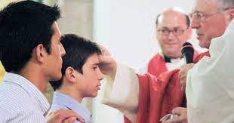
. Στη Ρ/Κ Εκκλησία τελείται μόνο από τον Επίσκοπο. Λόγω πνευματικής ανωριμότητας των παιδιών, γίνεται στο 7^{ο} , 8^{ο} ή 12^{ο} έτος.

Slide 16
Αγγλικανική Εκκλησία

Slide 17
Ιδρύθηκε από τον Ερρίκο τον 8^{ο} το 1547, ο οποίος ανακηρύχθηκε κεφαλή της Εκκλησίας, αντικαθιστώντας τον Πάπα.
Καταργεί την αγαμία του κλήρου και τις εικόνες. Επιτρέπει τη Θεία Κοινωνία του Αίματος του Χριστού και στους λαϊκούς.
Επηρεάστηκε από τις καλβινικές ιδέες. Δέχονται το Βάπτισμα και τη Θ. Ευχαριστία, τους τρεις βαθμούς της ιεροσύνης και τη Χειροτονία των γυναικών. Έχουν πομπώδεις τελετές

Slide 18
https://www.youtube.com/watch?v=W8oD2auSv0Y

